Slide 1
Уроки – проекты с использованием готовых ЭОР Библиотеки 1С:Урок и материалов платформы 1С:Образование
(Математика, Русский язык, Литературное чтение, Окружающий мир)
Морозова Нина Викторовна

Slide 2
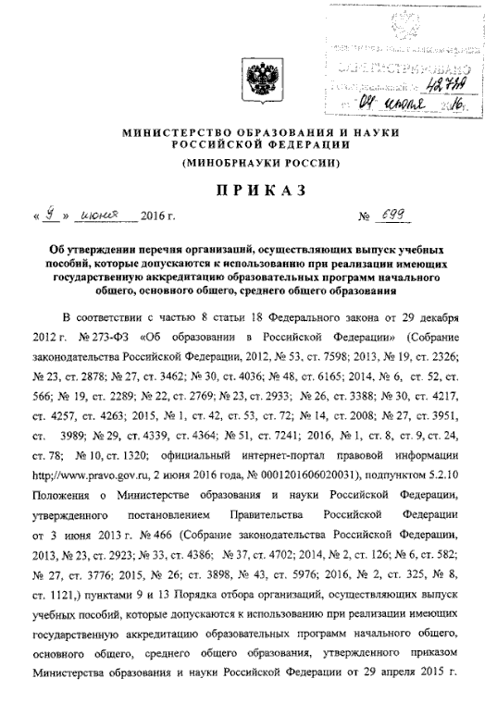
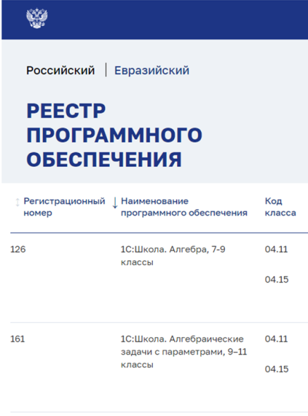
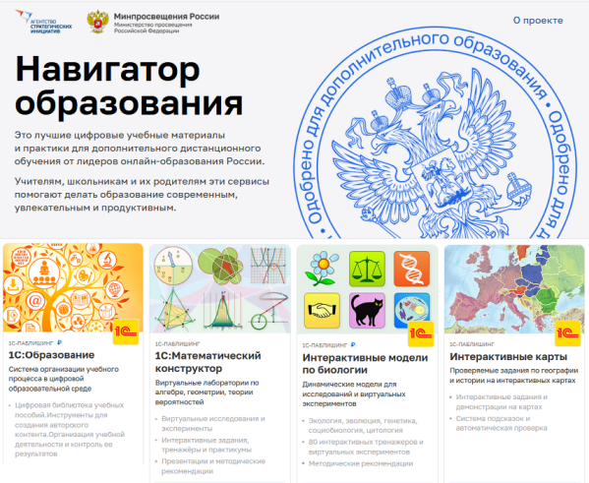
Разработка верифицированного контента и программ для школьного образования с 1996 г.
Уникальная «Библиотека цифровых учебных материалов» с десятками тысяч ресурсов по школьным предметам, платформа автоматизации и управления учебным процессом «1С:Образование», портал для учителей «1С:Урок».
Издательство «1С-Паблишинг» входит в перечень допущенных к использованию в общеобразовательных организациях России (приказ Минобрнауки РФ №699), многократно участвовало в гос. проектах с Минобрнауки, Минпросвещения, НФПК, в т.ч. ЕК ЦОР, ФЦИОР, МЭШ, Маркетплейс Минпрос, Витрина ЭОР МО и др.
Регистрация в реестре российского ПО, в Роспатенте, экспертиза Навигатора образования АСИ и Минпросвещения.
Контент ориентирован на реализацию ФГОС, апробация в реальном учебном процессе.
Сотрудничество с ведущими авторами-методистами: кандидатами и докторами наук, авторами учебников, действующими педагогами с многолетним стажем, экспертами из МГУ, МПГУ, МГТУ, МГОУ, учителями школ и др.
Регулярное обучение педагогов и курсы повышения квалификации педагогов и обучение студентов пед. факультетов в МПГУ, ГУ ВШЭ, ОЦ «Сириус» и др.
Notes:
Может здесь еще написать про участие в разработке коллекций ЕК ЦОР, ФЦИОР и т.д.?

Slide 3
Уроки – проекты с использованием готовых ЭОР Библиотеки 1С_Урок и материалов платформы 1С_Образование
План работы:
1. Главное о проектно – исследовательских технологиях в НОО (по материалам ФГОС - 2022)
2. Урок – проект по Математике
3. Урок – проект по Русскому языку
4. Урок – проект по Окружающему миру
5. Итог

Slide 4
Проектно – исследовательские технологии в НОО

Slide 5
Проектно – исследовательские технологии

Slide 6
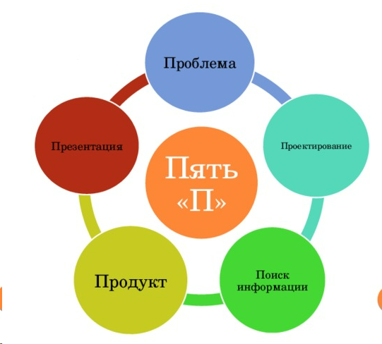
5 П проектно – исследовательской деятельности
П – проблема
П – проектирование
П – Поиск информации
П – продукт
П – представление (презентация)

Slide 7
Урок – проект «Письменное деление» (3 класс УМК Л. Г. Петерсон «Учусь учиться» - среднесрочный (учебная неделя, 4 урока)
Проблема (погружение) – Как делим?
Проектирование – Что уже знаем? Что не знаем? Как можем узнать?
Поиск информации – РЛ, использование Библиотеки 1С Образование, 1 С Урок
https://online-obr-e5cloud-02-gpt-msk.1c.ru/library.html#id=5871&type=1&path=/26/29/10919/10941/10948/
https://urok.1c.ru/library/primschool/igry_po_matematike_dlya_nachalnoy_shkoly/vychisleniya_tablitsa_umnozheniya/4763.phd
(ресурс может быть использован в разных вариантах)
https://urok.1c.ru/library/primschool/igry_po_matematike_dlya_nachalnoy_shkoly/vychisleniya_tablitsa_umnozheniya/4746.phd

Slide 8
Литературное чтение 2 класс
Краткосрочный проект
Проблема – в названии раздела
Организация УД – урок – игра
Использование ПИТ
Погружение – необычный момент (сказочный герой, музыкальный фрагмент, сказочный предмет…..)
Поиск информации
https://urok.1c.ru/library/primschool/primlch/literaturnoe_chtenie_1_4_kl_audioknigi/sborniki/131120.phd
https://online-obr-e5cloud-02-gpt-msk.1c.ru/library.html#id=5292&type=1&path=/26/29/10728/10729/

Slide 9
Русский язык – Развитие орфографической зоркости (долгосрочный проект)
2 класс – 1 четверть
Темы по орфографии «Безударные гласные корня», «Парные согласные», «Непроизносимые согласные», «Словарные слова», «Традиционное написание сочетаний жи – ши, ча- ща, чу – щу, чк – чн)
Организация деятельности
Проблема – учимся грамотно писать, учимся быть грамотными, зачем?
Погружение: первые уроки тем
Поиск информации (знакомство с правилами, упражнения, игры…..)
Тестирование, Игры, практические работы, КВН Эрудитов…..
Продукт – тетради – словарики, книжки – раскладушки по правилам (Как? Откуда? Почему? По традиционному написанию)…..

Slide 10
Ресурсы платформы для организации ПИД
Поиск информации
https://online-obr-e5cloud-02-gpt-msk.1c.ru/library.html#id=11391&type=2&path=/26/29/10198/10205/
Игры
https://online-obr-e5cloud-02-gpt-msk.1c.ru/library.html#node=10219&path=/26/29/10198/10219/

Slide 11
Уроки – исследования по Окружающему миру (2 – 4 классы)
1 класс – первое полугодие, адаптация к обучению, краткосрочные проекты (обучающие, предваряющие исследование по предмету этапы занятий (в том числе, через ВД, мини - проекты)
https://online-obr-e5cloud-02-gpt-msk.1c.ru/library.html#id=17678&type=1&path=
2 класс – краткосрочные, среднесрочные проекты
Москва – главный город России
https://online-obr-e5cloud-02-gpt-msk.1c.ru/library.html#id=6410&type=1&path=/26/29/11171/11172/
3 – 4 классы
Все виды проектов
Уроки – исследования, уроки – путешествия, уроки- эксперименты……
Урок – проект по теме Экологические проблемы
https://online-obr-e5cloud-02-gpt-msk.1c.ru/library.html#node=11189&path=/26/29/11185/11186/11189/

Slide 12
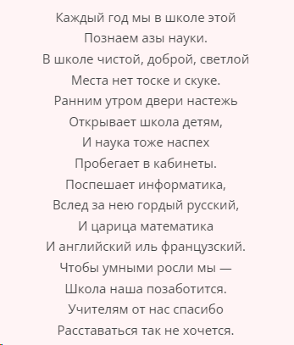
Спасибо за внимание!
Морозова Нина Викторовна
viktorovna-nina@mail.ru

Slide 13
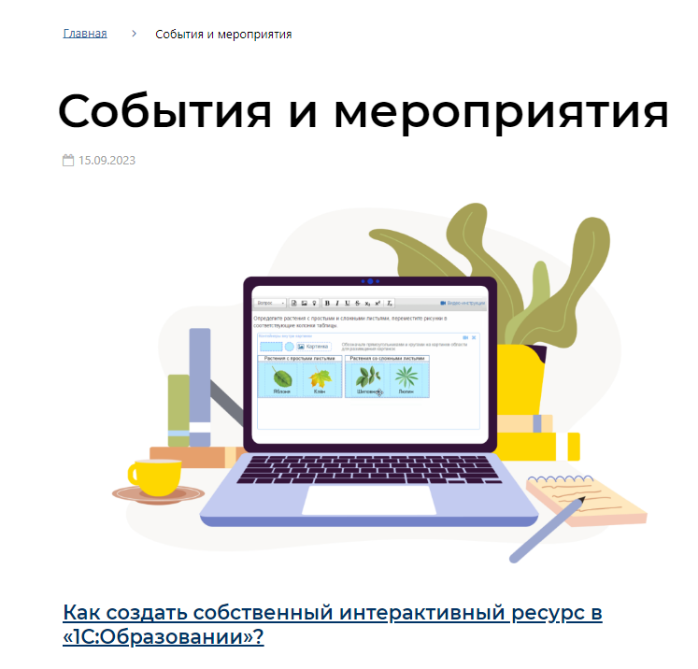
Актуальная информация о системе «1С:Образование» – в видеоматериалах на сайте!
https://obrazovanie.1c.ru/events/

Slide 14
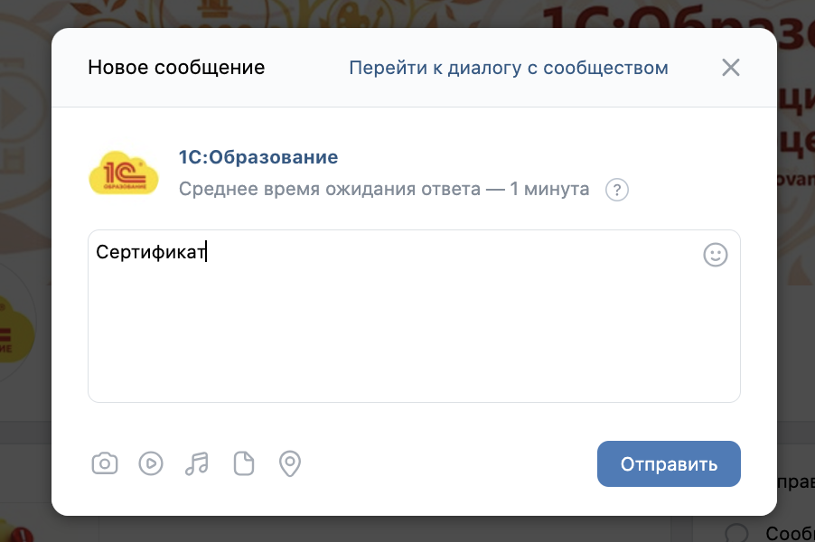
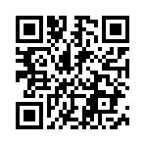
Новая механика получения сертификатов образовательных проектов фирмы «1С»
По итогам вебинара участникам выдается сертификат
Для получения сертификата необходимо прослушать более 80% вебинара!
Письмо с материалами вебинара высылается НА СЛЕДУЮЩИЙ РАБОЧИЙ ДЕНЬ
Сертификат будет выдаваться через социальную сеть ВК НА СЛЕДУЮЩИЙ РАБОЧИЙ ДЕНЬ после проведения вебинара
Напишите слово «Сертификат» нам в сообщения в сообществе во ВК НА СЛЕДУЮЩИЙ РАБОЧИЙ ДЕНЬ после проведения вебинара и следуйте дальнейшим инструкциям
Всю информацию мы продублируем в письме на ваш адрес электронной почты, указанной при регистрации
https://vk.com/obrazovanie1c
14

